Slide 1
局所領域に着目した
Multi-stream Neural Networksによる手話単語認識
丸山 瑞己† Shuvozit Ghose†† 井上 勝文† Partha Pratim†† Roy
岩村 雅一† 吉岡 理文†
†大阪府立大学 大学院工学研究科
††Indian Institute of Technology Roorkee

Slide 2
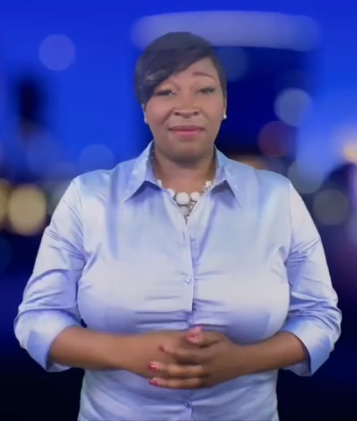
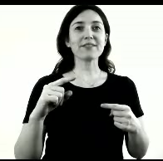

導入 －手話
最も円滑なコミュニケーション手段
細かなニュアンスを伝えられる
習得・・・時間と労力が必要
  語彙が多い
  表現が複雑
手話の自動認識
認識器

Slide 3
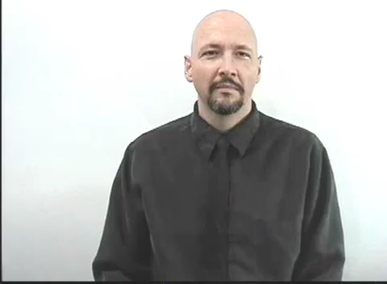
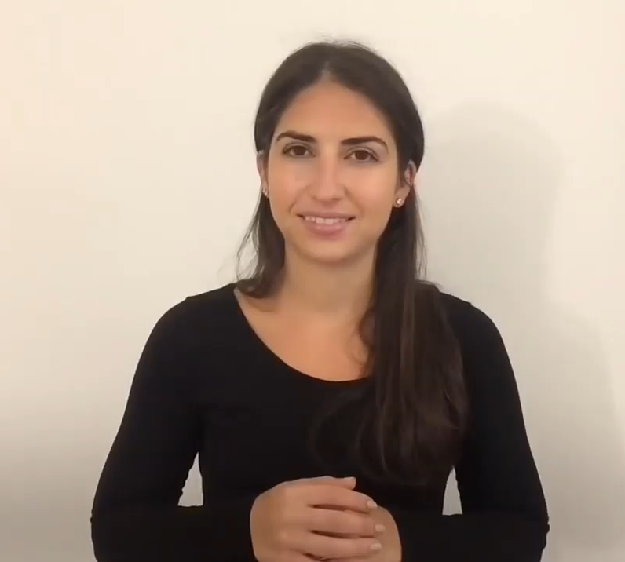
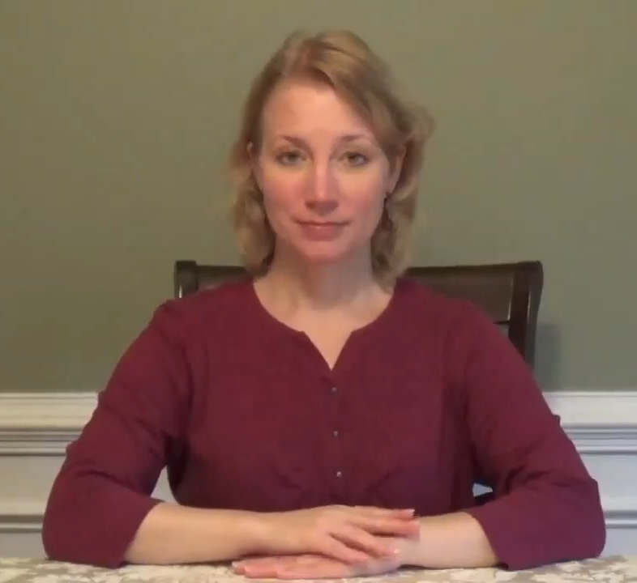
導入 －手話認識における重要な情報
手や体の
動き
表情
手の形状
手と体の
位置関係
局所的な領域の情報が重要

Slide 4
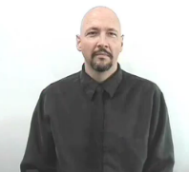
導入 －手話単語認識のState-of-the-art
I3Dネットワークを用いた手法
行動認識タスクのために提案された3DCNNベースのネットワーク
入力データ：
手話動画の各フレーム画像の全体
I3D
認識結果

Slide 5
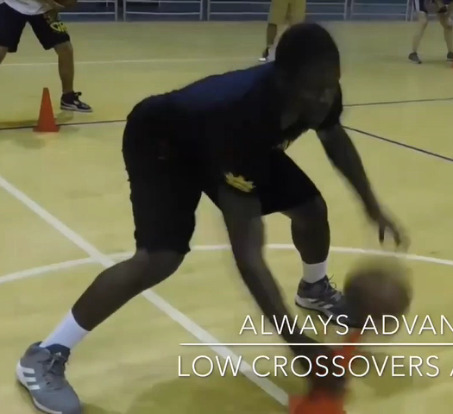
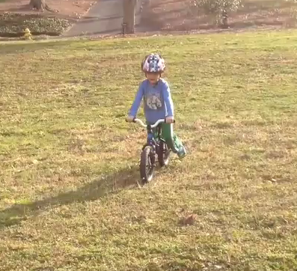
導入 －従来手法の問題点
行動認識
画像の全体を観測することで
理解できるタスク
手話単語認識
局所領域の情報が
重要であるタスク

Slide 6
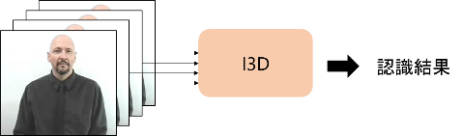
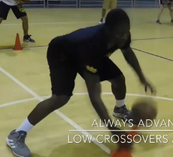
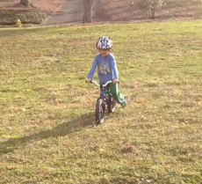
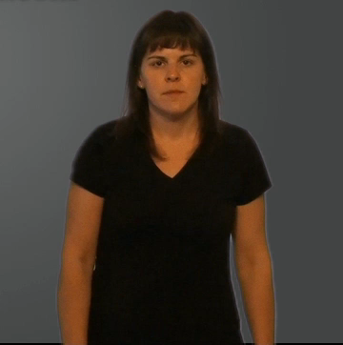
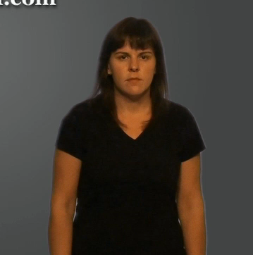
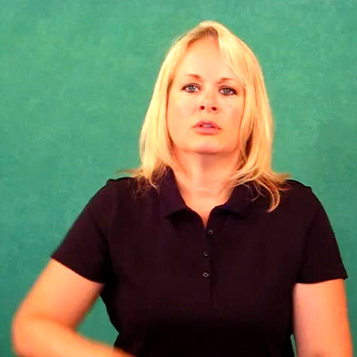
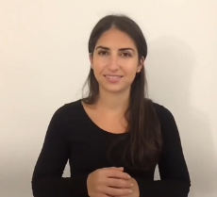
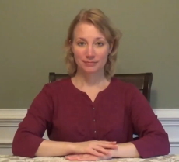
導入 －従来手法の問題点
行動認識
手話単語認識において、
入力データとして全体画像だけでは不十分
画像の全体を観測することで
理解できるタスク
手話単語認識
局所領域の情報が
重要であるタスク
man
woman
full

Slide 7
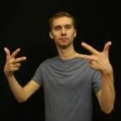
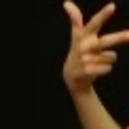
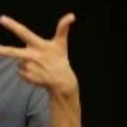

導入 －従来手法の問題点改善のアイデア
入力に用いる情報を増やす
手の形状
表情
体と手の
位置関係
＋

Slide 8



導入 －従来手法の問題点改善のアイデア
局所領域の情報・骨格情報を、画像全体の情報と組み合わせるために…
Multi-stream Neural Networks を採用
ネットワーク 1
ネットワーク 2
認識結果
ネットワーク 3
…
…
…
…

Slide 9




導入 －研究目的
Multi-stream構造のモデルの提案
A. 従来のI3Dネットワーク
B. 局所領域画像を入力するストリーム
C. 骨格情報を入力するストリーム
手話単語認識精度の向上

Slide 10





提案手法 －概観図
A. ベースストリーム
分類スコア
全体画像
I3D
オプティカルフロー画像
I3D
B. 局所画像ストリーム
右手画像
I3D
+
認識結果
左手画像
I3D
顔画像
I3D
C. 骨格ストリーム
骨格情報
ST-GCN

Slide 11
提案手法 －概観図
A. ベースストリーム
分類スコア
全体画像
I3D
オプティカルフロー画像
I3D
B. 局所画像ストリーム
右手画像
I3D
+
認識結果
左手画像
I3D
顔画像
I3D
C. 骨格ストリーム
骨格情報
ST-GCN

Slide 12
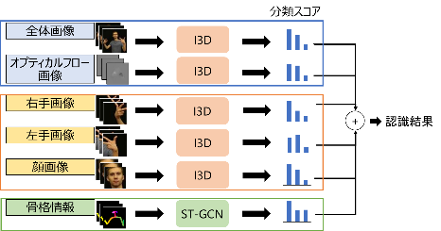
関連研究
－Inflated 3D ConvNet (I3D) [1]
3DCNNベースのネットワーク
従来の3DCNNよりも大幅にパラメータ数を削減
RGB画像に加えてオプティカルフロー画像を入力に用いることで認識率UP
Single-stream
I3D
Two-stream
I3D
Word
Word
+
I3D
I3D
I3D
Images
1 to K
Images
1 to K
Optical Flow Images
1 to K
[1] Carreira et al. “Quo vadis, action recognition? A new model and the kinetics dataset”, in CVPR 2017

Slide 13
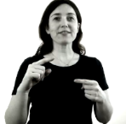
関連研究
－Spatial Temporal Graph Convolutional Network (ST-GCN) [2]
骨格情報を用いた行動認識のために提案された
Graph Convolutional Network (GCN) ベースの
ネットワーク
グラフ構造を入力とする畳み込みニューラルネットワーク
Word
ST-GCN
Keypoints
1 to K
[2] Yan et al. “Spatial temporal graph convolutional networks for skeleton-based action recognition”, in AAAI 2018

Slide 14
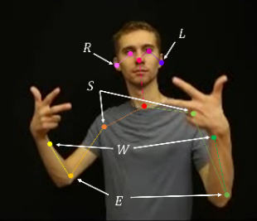
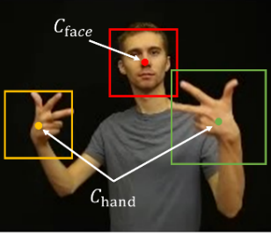
提案手法 －局所画像ストリーム
局所領域の情報を捉えるためのストリーム
OpenPose[3]を用いて手と顔の
バウンディングボックスを取得
RGB画像から人物の骨格点を推定する手法
Extract
bounding boxes
[3] Cao et al. “Realtime multi-person 2D pose estimation using part affinity fields”, in CVPR 2017

Slide 15
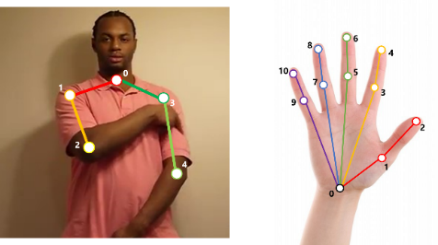
提案手法 －骨格ストリーム
OpenPoseを用いて骨格点の座標を取得
体から5点、左右の手からそれぞれ11点
計27点の骨格点を抜粋
27点の骨格点の座標をすべて連結した
54次元のベクトルをST-GCNに入力
OpenPose

Slide 16
実験 －データセット
WLASL [4]（WLASL100, WLASL300, WLASL1000, WLASL2000）
1単語ごとに区切られたアメリカ手話のデータセット
クラス数の異なる4つのサブセットを持つ
クラス当たりの動画数の平均
Subset | #Class | #Video | Mean | #Signer
WLASL100 | 100 | 2,038 | 20.4 | 97
WLASL300 | 300 | 5,117 | 17.1 | 109
WLASL1000 | 1,000 | 13,168 | 13.2 | 116
WLASL2000 | 2,000 | 21,083 | 10.5 | 119
[4] Li et al. “Word-level deep sign language recognition from video: A new large-scale dataset and methods comparison”, in WACV 2020

Slide 17
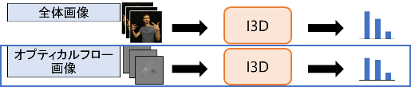
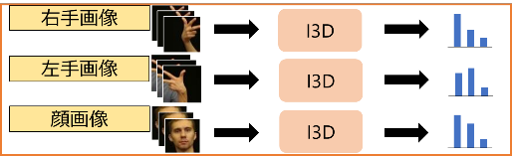

実験
ベースライン
Single-stream I3D（Whole）
・・・従来手法（Liらの手法[4](WACV2020)）
Two-stream I3D（Whole + Flow）
提案手法
局所画像ストリームと骨格ストリームの有効性検証のために全ての
組み合わせで実験
  Whole + Local
  Whole + Skeleton
  Whole + Local + Skeleton
  Whole + Flow + Local
  Whole + Flow + Skeleton
  Whole + Flow + Local + Skeleton
[4] Li et al. “Word-level deep sign language recognition from video: A new large-scale dataset and methods comparison”, in WACV 2020

Slide 18
実験結果 －WLASL100
WLASL100での実験結果．数値は正解率(%)．
Model | Flow | Local | Skeleton | WLASL100
Baseline 1 |  |  |  | 65.89
Baseline 2 | ✓ |  |  | 77.55
Ours 1 |  | ✓ |  | 76.43
Ours 2 |  |  | ✓ | 71.07
Ours 3 |  | ✓ | ✓ | 77.48
Ours 4 | ✓ | ✓ |  | 80.38
Ours 5 | ✓ |  | ✓ | 78.05
Ours 6 | ✓ | ✓ | ✓ | 81.13 (+15.24)
最高精度を赤色、Baseline2より精度が良いものを太字で表記。括弧内の数値は従来手法(Baseline1)との差分。

Slide 19
実験結果 －WLASL100（局所画像ストリームの有効性）
WLASL100での実験結果．数値は正解率(%)．
Model | Flow | Local | Skeleton | WLASL100
Baseline 1 |  |  |  | 65.89
Ours 1 |  | ✓ |  | 76.43
Baseline 2 | ✓ |  |  | 77.55
Ours 4 | ✓ | ✓ |  | 80.38
+10.54%
+2.83%
局所画像ストリームの付与
正解率UP

Slide 20
実験結果 －WLASL100（骨格ストリームの有効性）
WLASL100での実験結果．数値は正解率(%)．
Model | Flow | Local | Skeleton | WLASL100
Baseline 1 |  |  |  | 65.89
Ours 2 |  |  | ✓ | 71.07
Baseline 2 | ✓ |  |  | 77.55
Ours 5 | ✓ |  | ✓ | 78.05
+5.18%
+0.50%
骨格ストリームの付与
正解率UP

Slide 21
実験結果 －WLASL（スケーラビリティ）
全てのサブセットで提案手法が
従来手法を上回る
クラス数増加に伴い精度が低下
WLASL100
WLASL300
WLASL1000
WLASL2000

Slide 22
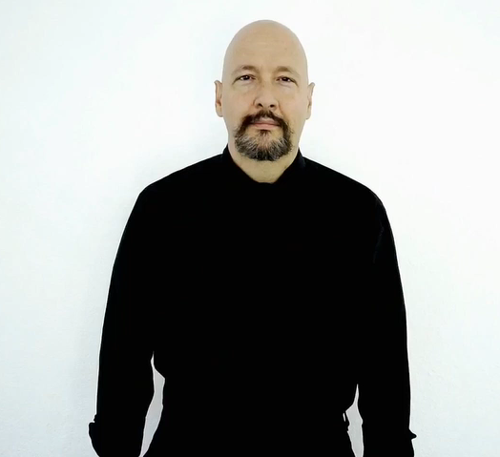
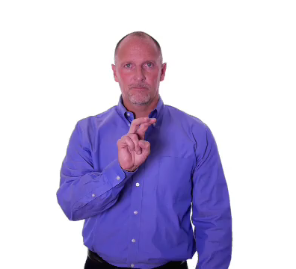
考察 －スケーラビリティ
クラス当たりの動画数の平均
クラス数増加に伴い、認識精度が低下
（要因）
クラス当たりの動画数の減少
手話の表現の曖昧さと多様性
Subset | #Class | #Video | Mean
WLASL100 | 100 | 2,038 | 20.4
WLASL300 | 300 | 5,117 | 17.1
WLASL1000 | 1,000 | 13,168 | 13.2
WLASL2000 | 2,000 | 21,083 | 10.5
増
減
Paper
School
Pizza version1
Pizza version2

Slide 23
精度向上した単語例 “man”
似た動きの単語の認識に成功
WLASL100での “man” の正解率
Model | 正解率 | 誤認識単語
Baseline2 (Two-stream I3D) (Whole + Flow) | 0% | woman full
Ours6 (Baseline2 + Local + Skeleton) | 100% | ー
man
woman
full

Slide 24
まとめ
従来手法の問題点：画像全体の情報しか捉えられていない
局所領域画像・骨格情報の導入
Multi-stream構造による手話単語認識
従来手法との比較で正解率が15.24%向上（データセット：WLASL100）
（今後の課題）
クラス数の増加に伴う、認識精度の低下
  データ数を増やす
  専門的な知識が必要
  自動手話単語抽出手法の検討

Slide 25
Graph Convolutional Network (GCN)
CNN
GCN
ノード
エッジ

Slide 26
Graph Convolutional Network (GCN)
畳み込み(1回目)
畳み込み(2回目)

Slide 27
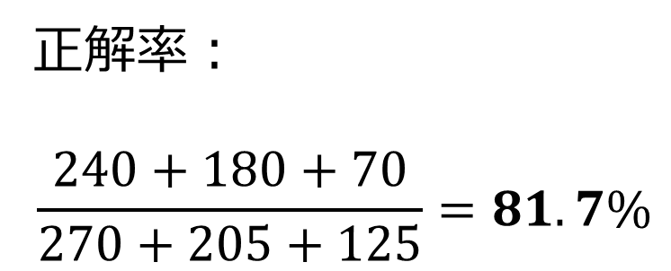
正解率 (Accuracy)
 |  |  | 正解
 |  | 犬 | 猫 | 馬
 | 犬 | 240 | 20 | 40
予測 | 猫 | 5 | 180 | 15
 | 馬 | 25 | 5 | 70
正解率：
$$\frac{240+180+70}{270+205+125}=81.7\%$$

Slide 28
関連研究 －手話単語認識の従来手法
画像の外観情報を用いる手法
骨格情報を用いる手法
2DCNN+RNN
3DCNN
RNN
GCN
Word
Word
Word
RNN
Word
…
RNN
3DCNN
RNN
RNN
GCN
…
2DCNN
…
2DCNN
Images 1 to K
Keypoints 1
…
Keypoints K
Image 1
Image K
Keypoints
1 to K
…
27

Slide 29
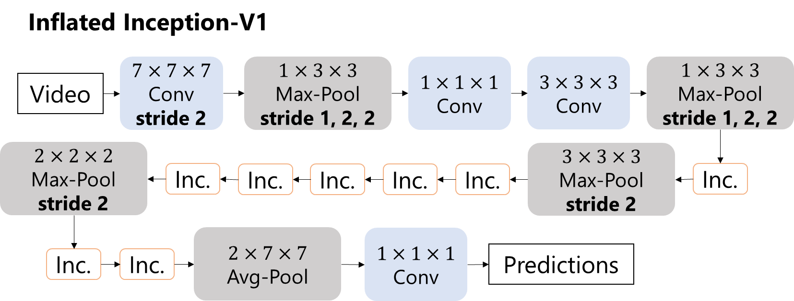
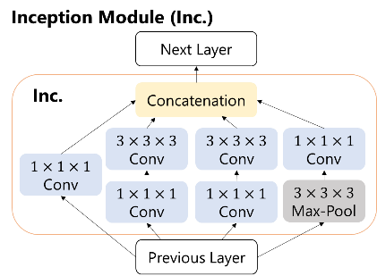
関連研究 －Inflated 3D ConvNet (I3D) [1]
3DCNNベースのネットワーク
GoogLeNet (Inception-v1)の2Dフィルタ及びプーリング層を3次元に拡張
  大幅なパラメータ削減
  大規模な画像データセット（ImageNet）での事前学習が可能
  → 高精度な2D画像分類モデルの重みをI3Dの重みの初期値として用いることが可能
[1] Carreira et al. “Quo vadis, action recognition? A new model and the kinetics dataset”, in CVPR 2017

Slide 30
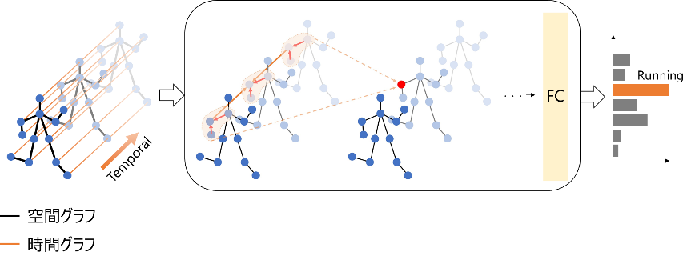
関連研究
－Spatial Temporal Graph Convolutional Network (ST-GCN) [2]
骨格情報を用いた行動認識のために提案された
Graph Convolutional Network (GCN) ベースのネットワーク
グラフ構造を入力とする畳み込みニューラルネットワーク
骨格データを2つのグラフ構造と捉える（空間グラフと時間グラフ）
[2] Yan et al. “Spatial temporal graph convolutional networks for skeleton-based action recognition”,
in AAAI 2018

Slide 31
実験結果 －WLASL
WLASLでの実験結果．数値は正解率(%)．
Model | Flow | Local | Skeleton | WLASL100 | WLASL300 | WLASL1000 | WLASL2000
Baseline 1 |  |  |  | 65.89 | 56.14 | 47.33 | 32.48
Baseline 2 | ✓ |  |  | 77.55 | 66.96 | 56.35 | 38.67
Ours 1 |  | ✓ |  | 76.43 | 66.34 | 56.91 | 41.01
Ours 2 |  |  | ✓ | 71.07 | 65.10 | 53.75 | 37.65
Ours 3 |  | ✓ | ✓ | 77.48 | 69.99 | 60.85 | 45.12
Ours 4 | ✓ | ✓ |  | 80.38 | 73.07 | 62.76 | 45.30
Ours 5 | ✓ |  | ✓ | 78.05 | 69.77 | 58.68 | 41.94
Ours 6 | ✓ | ✓ | ✓ | 81.13 (+15.24) | 73.43 (+17.29) | 63.61 (+16.28) | 47.26 (+14.78)
最高精度を赤色、Baseline2より精度が良いものを太字で表記。括弧内の数値は従来手法(Baseline1)との差分。

Slide 32
実験結果 －WLASL100
WLASL100での実験結果．数値は正解率(%)．
Model | Flow | Local | Skeleton | WLASL100 Top1 Top5 Top10
Baseline 1 |  |  |  | 65.89 | 84.11 | 89.92
Baseline 2 | ✓ |  |  | 77.55 | 91.25 | 94.92
Ours 1 |  | ✓ |  | 76.43 | 89.13 | 92.80
Ours 2 |  |  | ✓ | 71.07 | 90.13 | 93.42
Ours 3 |  | ✓ | ✓ | 77.48 | 92.38 | 95.72
Ours 4 | ✓ | ✓ |  | 80.38 | 93.38 | 95.97
Ours 5 | ✓ |  | ✓ | 78.05 | 91.63 | 95.42
Ours 6 | ✓ | ✓ | ✓ | 81.13 (+15.24) | 94.13 (+10.02) | 96.05 (+6.13)
最高精度を赤色、Baseline2より精度が良いものを太字で表記。括弧内の数値は従来手法(Baseline1)との差分。

